Slide 1
Parallel Computing (image processing) based on GPU using CUDA and OpenMP
Punoi Udhehoqi
Enid GJOLEKA Prof.Dr.Betim CICO

Slide 2
Kerkesa per perpunim paralel ne afate kohore te shkurtra ka cuar ne nevojen e perdorimit te GPU per kete qellim.
Gpu si pasoje e arkitetures se saj mund te procesoj shume thread-e dhe ti ekzekutoj njekohesisht.
Ne kete teme diplome do te perdorim nje algoritem per procesim figure(DCT/IDCT) per te prezantuar perpunimin paralel ne GPU.
Teknologjia e perpunimit ne paralel bazohet mbi Compute Unied Device Architecture (CUDA) dh OpenMP.
Ne vijim prezantohen dhe disa strategji per optimizimin e metejshem te performances.
Do te behen krahasime ndermjet perpunimit te algoritmit nga CPU (INTEL Core i7) dhe nga nje GPU(Nvidia Quadro 400) ose shume GPU bashk.

Slide 3
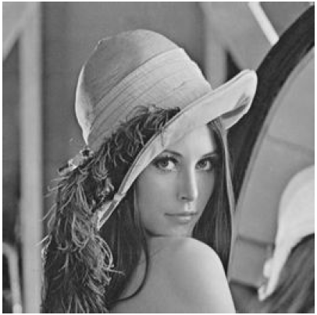
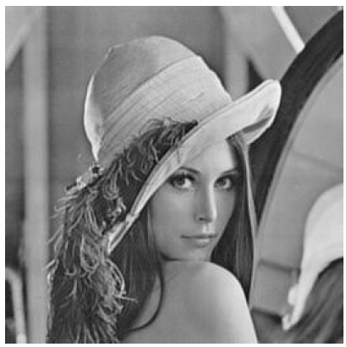
Algoritmi DCT/IDCT perdoret per kompresim imazhi dhe perdoret ne standartet JPEG, MPEG etj.
Pas kompresimit do te kemi nje humbje te lehte informacioni. Kjo gje mund te vihet re edhe nga figurat e meposhtme:
Para kompresimit Pas kompresimit

